Slide 1
Моисеева Людмила Викторовна
педагог-психолог МБДОУ №12 «Октябрёнок»
«Развитие творческих способностей детей среднего дошкольного возраста через сказку».

Slide 2
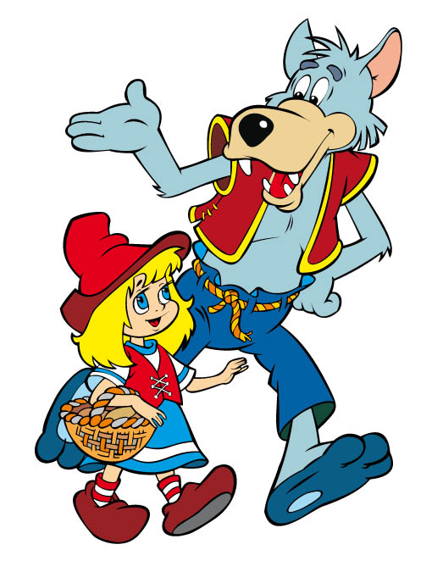
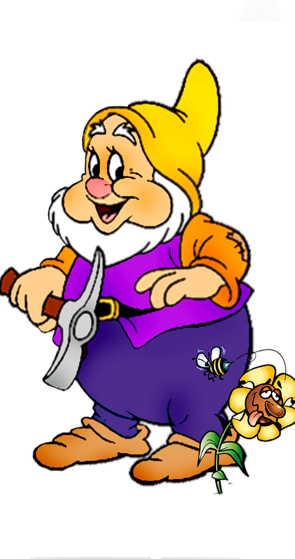
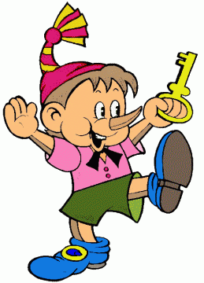
Духовная жизнь ребенка полна лишь тогда, когда он живет в мире сказок, творчества, воображения, фантазии, а без этого он засушенный цветок
В.Сухомлинский

Slide 3
Методы и приёмы, используемые для развития творческого воображения.
Игры – беседы с персонажами сказок.
Карточки - символы
Радуюсь
Мне жалко
Хочу помочь
Справедливо
Несправедливо

Slide 4
Творческие задания.
1. К сказке «Курочка Ряба»: «Придумаем продолжение сказки – добрая курочка снесла золотое яичко, но оно было волшебным...»
2. К сказке «Три медведя»: «Придумаем сказку наоборот – три медведя заблудились и попали к девочке домой. Дома никого не было, как повели себя медведи?».
3. Сказку «Лиса и журавль» можно закончить тем, что персонажи остались добрыми друзьями.

Slide 5
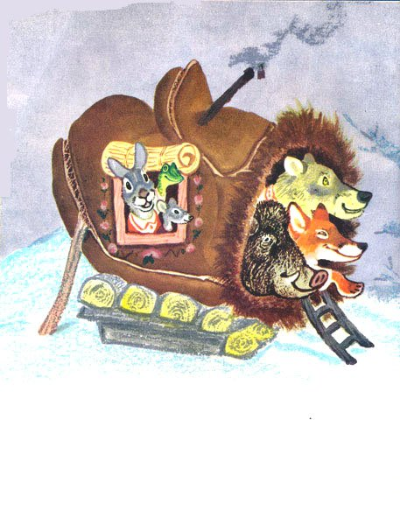
Метод придумывания новых названий для известных сказок.
Например, для сказки «Рукавичка» можно придумать новые названия: «Дружный домик для зверей», «Как дед рукавичку потерял», «Происшествие в лесу».

Slide 6
Постановка проблемного вопроса поискового характера.
1. «А если бы людоед не превратился в мышку, как бы кот в сапогах оказался победителем?»
2. «Вы согласны, что эта лиса из сказки «Лиса, заяц и петух»? Почему вы так решили?»

Slide 7
Игры-драматизации.
1 этап. Знакомство детей со сказкой (чтение, рассказывание, беседы, рассматривание иллюстраций).
2 этап. Пересказ, настольный театр, подвижные игры с персонажами сказок.
3 этап. Отражение эмоционального отношения ребёнка к художественному произведению через лепку, рисование, конструирование, изготовление атрибутов к драматизации.
4. этап. Разыгрывание сюжета сказки. Оформление настольного театра, изготовление домиков из картона, фигур животных.

Slide 8
Моделирование сказок.
Использование в качестве заместителей разнообразные геометрические фигуры. Замена осуществляется на основе цвета и соотношения величин героев.
Например, в сказке «Три медведя»-три коричневых прямоугольника разной высоты и длины, соответствуют размеру и цвету персонажей.
Сказка «Репка» - полоски одинакового цвета, но разной величины (от самой высокой до самой низкой), репка – жёлтый кружок.

Slide 9
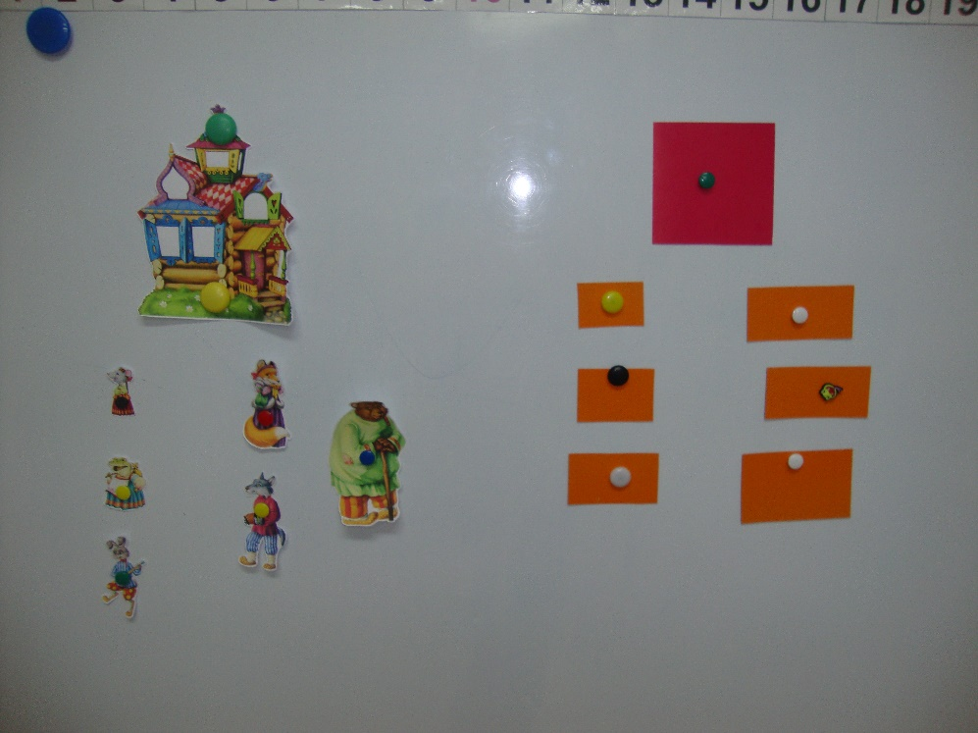

Slide 10
Мнемотаблицы по сказкам.
Сказка «Колобок»
Сказка «Курочка Ряба»

Slide 11
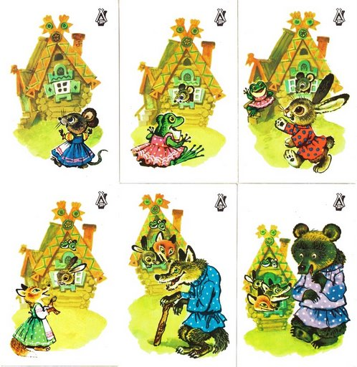
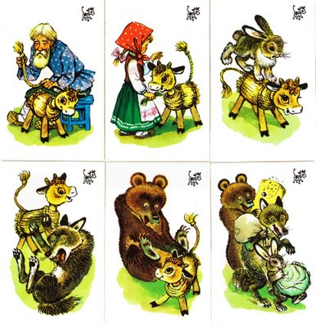
Дидактические игры по мотивам сказок.
«Шкатулка со сказками», «Путешествие в сказку», «Придумай продолжение сказки», «Чудесное превращение точки», которые развивают фантазию, воображение, учат пользоваться предметами-заместителями.
«Прочтение» сказки по картинкам.

Slide 12
Принципы развития детского воображения:
Помогайте ребенку развивать свои способности, ведь задатки творческого мышления есть у любого ребенка.
У каждого малыша формируется свой «воображаемый» мир. Это не какая-то фантастическая страна, придуманная им. Детское воображение формируется его привычками и событиями жизни.
Поощряйте проявление творческих «порывов», будь то рисунок, простейшая поделка из пластилина или выдуманная мелодия. Учите малыша стремиться к совершенству.
Учитывайте возраст малыша. Начиная с трех лет, дети переходят от предметных игр к образным, предметно-ролевым. А начиная с шести-семи - воображение ребенка уже сформировано как полноценный эмоциональный и психический процесс.
Сказки для детей имеют огромное значение, особенно в развитии воображения и творческого мышления. Используя различные методы и приемы, радуйтесь успехам детей в познании житейской мудрости и духовном росте.

Slide 13
Фантазируйте вместе и верьте в чудеса!

